Slide 1

Projeto
ēKran

Slide 2


Necessidade de mercado
Pandemia de COVID-19
Praticidade e Segurança
Monitoramento
Plataforma de acesso
Contexto

Slide 3
Falhas e Bugs de Sistema Operacional
Falta de monitoramento
Prejuízos silenciosos
Problemática

Slide 4
Monitoramento dos componentes de hardware
Sistema integrado no próprio totem
Alertas para maior controle do negócio
Solução

Slide 5

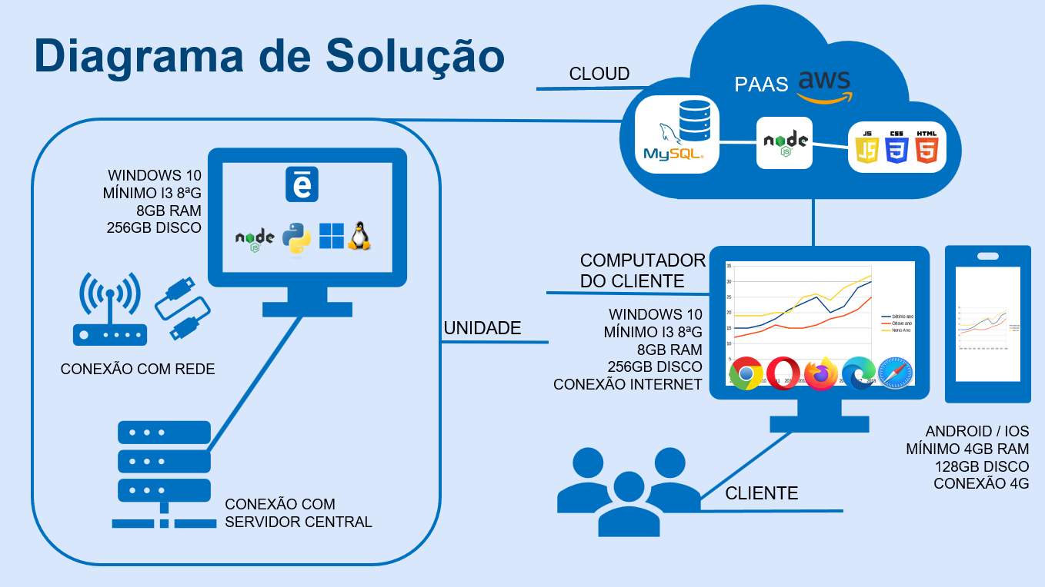
Visão do negócio

Slide 6
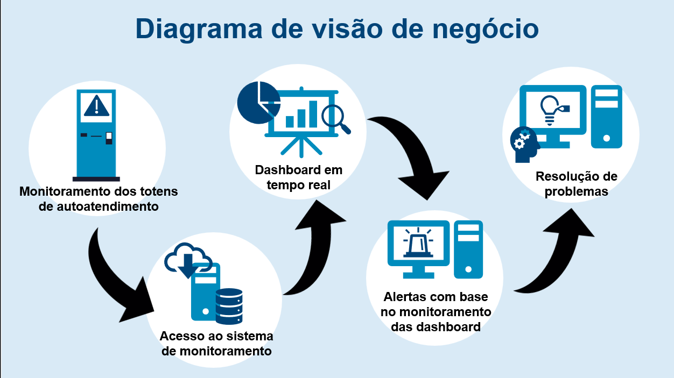
Visão do negócio

Slide 7

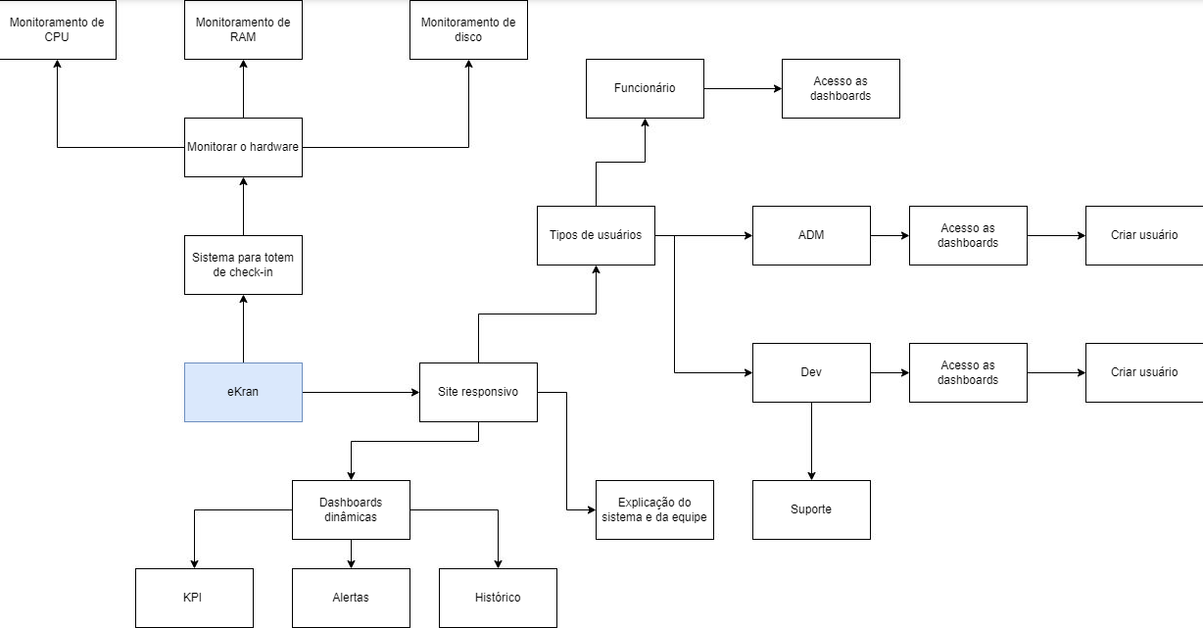
MindMap

Slide 8

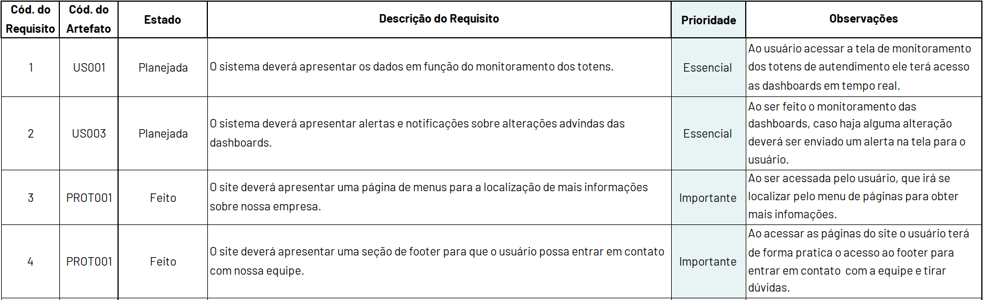
Product Backlog

Slide 9
Use Case

Slide 10

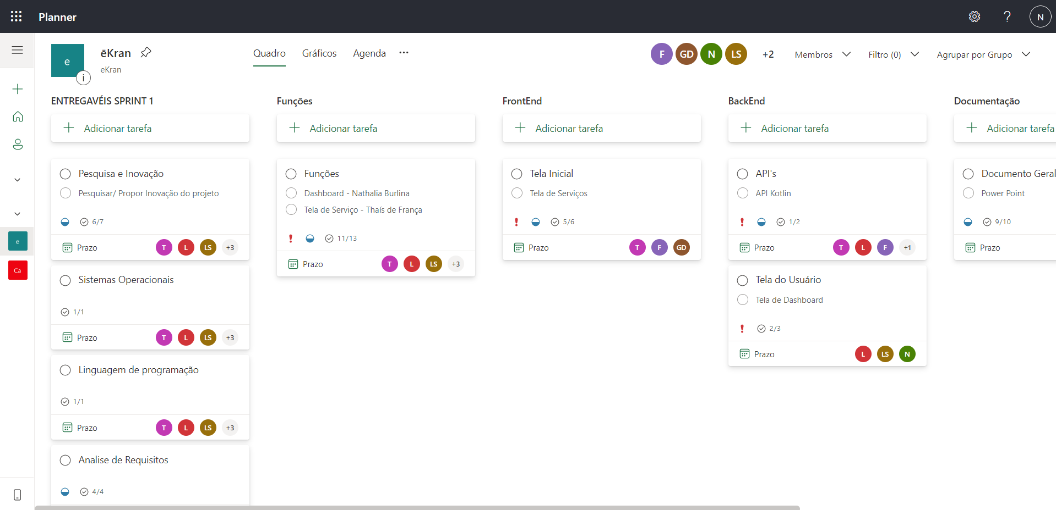
Planner

Slide 11
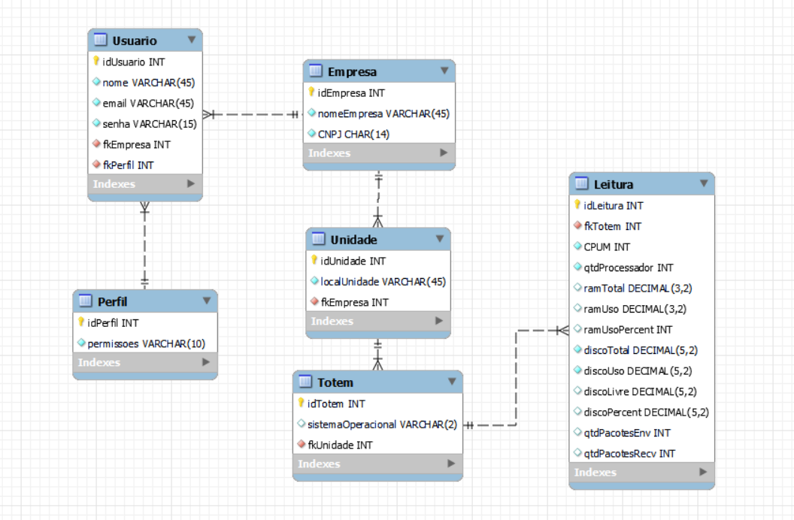
Modelagem lógica de dados

Slide 12

Coleta de dados

Slide 13



Virtual
Machine

Slide 14

Mineração

Slide 15
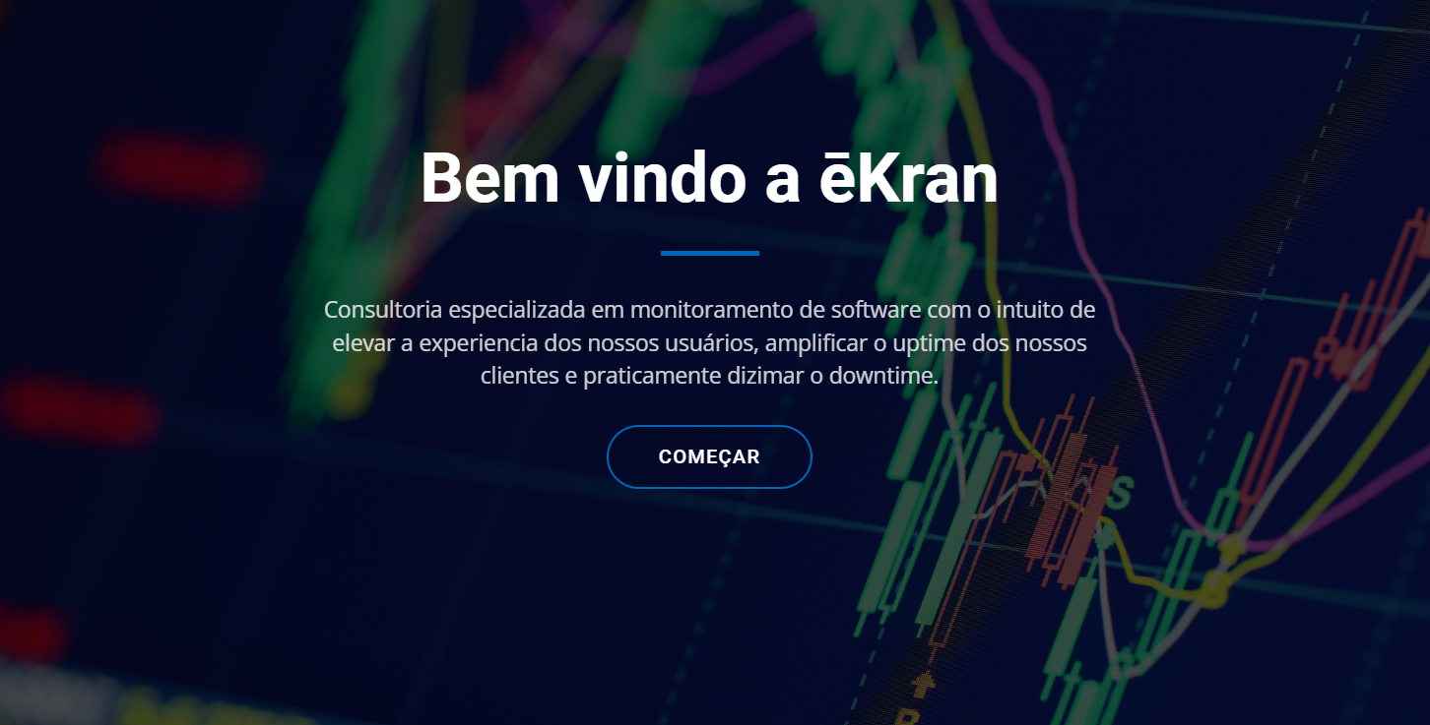
Protótipo de site

Slide 16


Suporte

Slide 17


Integração do Web Crawler com API Looca;
Inovações futuras

Slide 18
Obrigado(a)

